Slide 1
TEMA 4 – CAPA DE RED TRANSMISION DE DATOS EN UNA RED DE COMPUTADORAS CALCULO DE SUBREDES

Slide 2
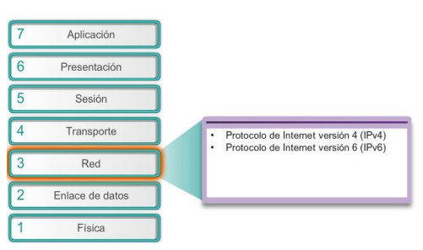
CAPA DE RED
Protocolos de la capa de red

Slide 3
CAPA DE RED
Protocolos de la capa de red
Existen varios protocolos de capa de red; sin embargo, solo los dos que se incluyen a continuación se implementan con frecuencia, como se muestra en la ilustración:
Protocolo de Internet versión 4 (IPv4)
Protocolo de Internet versión 6 (IPv6)
Otros protocolos de capa de red antiguos que no tienen un uso muy difundido incluyen los siguientes:
Intercambio Novell de paquetes de internetwork (IPX)
AppleTalk
Servicio de red sin conexión (CLNS/DECNet)

Slide 4
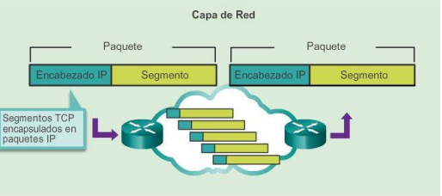
CAPA DE RED
Protocolos de la capa de red

Slide 5
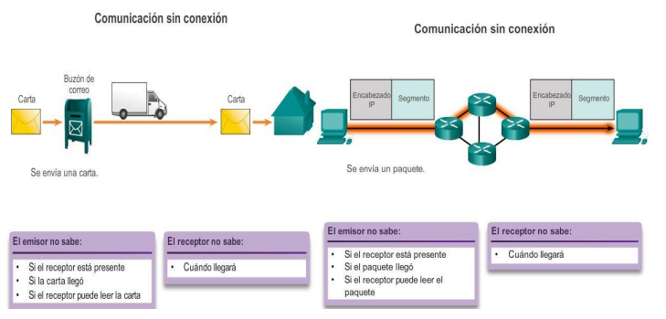
CAPA DE RED
Protocolos de la capa de red
Las características básicas del protocolo IP son las siguientes
Sin conexión: no se establece ninguna conexión con el destino antes de enviar los paquetes de datos.

Slide 6
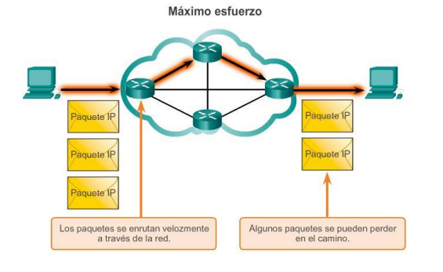
CAPA DE RED
Protocolos de la capa de red
Las características básicas del protocolo IP son las siguientes
Máximo esfuerzo (no confiable): la entrega de paquetes no está garantizada.

Slide 7
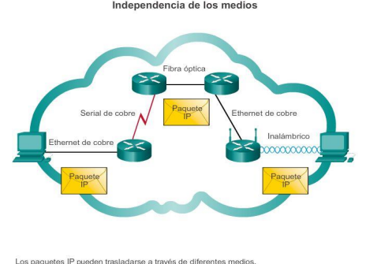
CAPA DE RED
Protocolos de la capa de red
Las características básicas del protocolo IP son las siguientes
Independiente de los medios: la operación es independiente del medio que transporta los datos

Slide 8
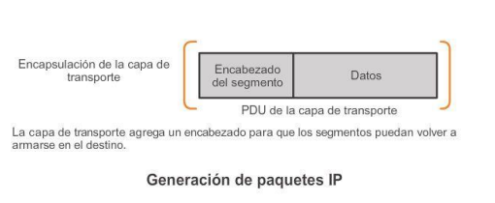
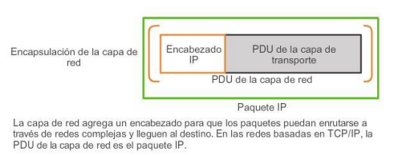
CAPA DE RED
Encapsulamiento IP
El protocolo IP encapsula o empaqueta el segmento de la capa de transporte agregando un encabezado IP. Este encabezado se utiliza para entregar el paquete al host de destino. El encabezado IP permanece en su lugar desde el momento en que el paquete abandona la capa de red del host de origen hasta que llega a la capa de red del host de destino.

Slide 9
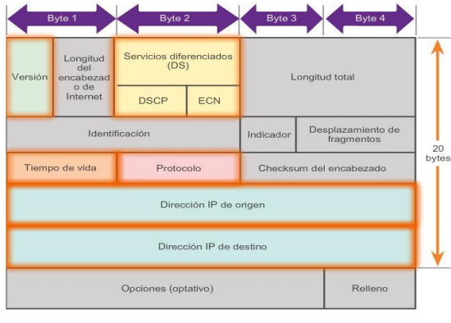
CAPA DE RED
Encabezado de paquetes IPv4

Slide 10
CAPA DE RED
Encabezado de paquetes IPv4
Versión (4 bits): identifica la versión del protocolo, siendo 0100 para v4 y 0110 para v6.
IHL (4 bits): es el tamaño de la cabecera, que puede ser de 20 bytes hasta 60 bytes o lo que es lo mismo desde 160 bits a 480 bits.
Tiempo de servicio (8 bits): un identificador en caso de que el paquete sea especial, por ejemplo más importante en cuenta a urgencia de entrega.
Longitud total (16 bits): refleja el tamaño total que tenga el datagrama o del fragmento en octetos.
Identificador (16 bits): se usa si el datagrama es fragmentado para que luego pueda unirse
Flags (3 bits) y Offset o posición del fragmento (13 bits): 1º bit será 0, 2º bit (0=divisible, 1 no divisible), 3º bit (0=ultimo fragmento, 1=fragmento intermedio)
TTL (8 bits): tiempo de vida del paquete IPv4. Refleja la cantidad de saltos en enrutadores que puede dar, siendo de 64 o 128. Cuando se agota el paquete se elimina.
Protocolo: indica el protocolo al que debe entregarse el datagrama en capas superiores, por ejemplo TCP, UDP, ICMP, etc.
MD5 Checksum: para controlar la integridad del paquee recalculándose cada vez que algún valor anterior cambie.

Slide 11
REDES DE COMPUTADORAS
DISEÑO DE REDES
TIPOS DE REDES – IP v4
La cabecera IP tiene 32 bits de ancho (4 bytes), siendo el total del paquete IP de de 20 bytes.
4 Grupos de 8 Bits 00000000(0) – 11111111(255) 4x8 = 32 Bits
32 bits
1 1 0 0 0 0 0 0 1 0 1 0 1 0 0 0 0 0 0 0 0 0 0 1 0 0 0 0 0 1 0 1
PUNTO DE SEPARACION
1 1 0 0 0 0 0 0 . 1 0 1 0 1 0 0 0 . 0 0 0 0 0 0 0 1 . 0 0 0 0 0 1 0 1
DIRECCIONES DE RED
DIRECCIONES DE HOST
192 . 168 . 1 . 5
DIRECCION IP V4

Slide 12
REDES DE COMPUTADORAS
DISEÑO DE REDES
CLASES DE DIRECCIONES IP v4
La clase A utiliza sólo el primer octeto para identificar la red, dejando los 3 octetos (24 bits) restantes para identificar el host. La clase A es utilizada para grandes corporaciones internacionales, provee 16,777,214 (256-2) = 254 direcciones IP para los Red, pero está limitada a sólo 127 redes de clase A.
La clase B utiliza los primeros dos octetos para identificar la red, dejando los 16 bits restantes (2 octetos) para el host. La clase B es utilizada por grandes compañías que necesitan un gran número de nodos. Los 2 octetos le dan cabida a 16,384 redes supliendo todas ellas un total de 65,534 (216-2) direcciones IP para los hosts.
La clase C usa los primeros 3 octetos para el identificador de red, dejando los 8 bits restantes para el host. La clase C es utilizada por pequeñas redes, que suman un total de 2,097,152 redes con un máximo de 254 (28 -2) hosts cada una.

Slide 13
PUERTA DE ENLACE
El gateway o «puerta de enlace» es normalmente un equipo informático configurado para dotar a las máquinas de una red local (LAN) conectadas a él de un acceso hacia una red exterior, generalmente realizando para ello operaciones de traducción de direcciones IP (NAT: Network Address Translation).
DIRECCION DE BROADCATS
Una dirección de difusión amplia o broadcast es aquella dirección IP que permite la transmisión de datos a una multitud de nodos receptores contenidos en una misma subred y de forma simultánea. La dirección de broadcast de cierta de dirección IP, será la dirección más alta de la sub red que incluya dicha dirección IP.
DIRECCION DE RED
La dirección de Internet (IP Address) se utiliza para identificar tanto al host en concreto como la red a la que pertenece, de manera que sea posible distinguir a los host que se encuentran conectados a una misma red.

Slide 14
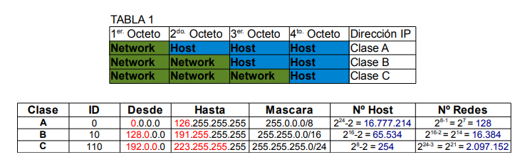
REDES DE COMPUTADORAS
DISEÑO DE REDES
CLASES DE DIRECCIONES IP v4
La formula 2n -2 = número de host/redes, donde n es el número de bits.
El 2 significa que se esta reservando un lugar para la dirección de subred (Red) y el restante para la dirección de broadcast (Difusión).
Siempre será la primer dirección IP para la subred y la última dirección IP para efectos de broadcast. La siguiente dirección IP seguida de la dirección de subred generalmente se asigna al enrutador o default gateway

Slide 15
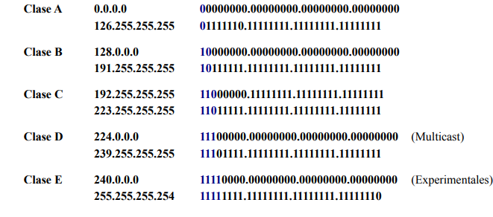
REDES DE COMPUTADORAS
DISEÑO DE REDES
RANGOS IP v4

Slide 16
Subnetting (“Subneteo”)
192 . 168 . 100 . 0
11000000 . 10101000 . 00110100 . 10000000
Clase C
Id de red
Id de red
Id de red
Id de Host
32 bit
Dirección IP
La longitud de los campos depende de la clase (A, B ó C) a la que corresponda la dirección IP
0 0 0 0 0 0 0 0
Id de Red
Subred Id
Host Id
Clase C
Dirección IP con “Subneteo”
Algunos bits se toman prestados del campo de Host.

Slide 17
Dividiendo en Subredes (Subnetting ó “Subneteo”)
Recordar que los bits mas significativos, los mas pegados a la direccion de red original. Ejemplo se quiere generar 8 subredes tomo 3 bit superiores, los restantes 5 Bits forman los hots, con los que puedo agrupar hasta 32 direcciones diferentes.
Recordar tambien que del numero de host se descuntan 2 IP, una para la direccion de subred y otra para Broadcast, quedando libres de uso para el ejoplo solo 30 ip
Id de la subred
Id de la red
Id del host
Dirección IP con “Subneteo”
Algunos bits se toman prestados del campo de Host

Slide 18
Subnetting ó “Subneteo”
Host Id
Subred Id
Id de Red
Dirección IP con “Subneteo”
Algunos bits se toman prestados del campo de Host
El máximo número de bits que se pueden tomar prestados
es igual a la longitud del campo de host menos 2.
(Bits del Id de Hosts – 2)

Slide 19
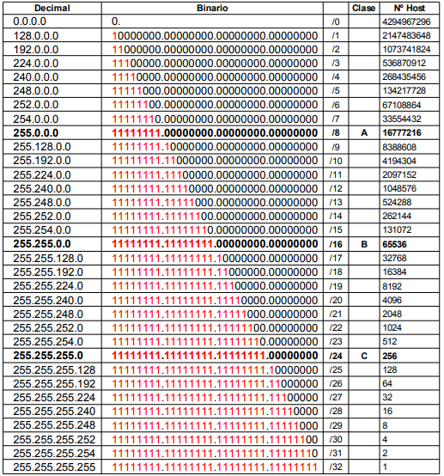
PRACTICA 1
REDES DE COMPUTADORAS
MASCARAS DE RED

Slide 20
Ejemplo
Id de Red
Id de Host
0 0 0 Subred 1 (no utilizable)
0 0 1 Subred 2
0 1 0 Subred 3
0 1 1 Subred 4
1 0 0 Subred 5
1 0 1 Subred 6
1 1 0 Subred 7
1 1 1 Subred 8 (no utilizable)
Con 3 bits prestados, podemos
crear 8 subredes.
192.168.100.0
255.255.255.0
255.255.255.224
Direccion de subred

Slide 21
Ejemplo
Id de Host
Id de Red
Subred
0 0 0 0 0 Host 1 (no utilizable)
0 0 0 0 1 Host 2
0 0 0 1 0 Host 3
0 0 0 1 1 Host 4
.
.
.
1 1 1 1 1 Host 32 (no utilizab.)
Con 5 bits sobrantes, podemos
tener 32 hosts dentro de cada
Subred.
30 direcciones utilizables.

Slide 22
Ejemplo
Id de Red
Subred
0 0 0 0 0 Host 1 Red
0 0 0 0 1 Host 2
0 0 0 1 0 Host 3
0 0 0 1 1 Host 4
.
.
.
1 1 1 1 1 Host 31 Broadcast
0 0 0 Subred 1
0 0 1 Subred 2
0 1 0 Subred 3
0 1 1 Subred 4
1 0 0 Subred 5
1 0 1 Subred 6
1 1 0 Subred 7
1 1 1 Subred 8

Slide 23
Ejemplo
Id de Red
Subred
0 0 0 Subred 1 (no utilizable)
0 0 1 Subred 2
0 1 0 Subred 3
0 1 1 Subred 4
1 0 0 Subred 5
1 0 1 Subred 6
1 1 0 Subred 7
1 1 1 Subred 8 (no utilizable)
0 0 0 0 0 Host 1
0 0 0 0 1 Host 2
0 0 0 1 0 Host 3
0 0 0 1 1 Host 4
.
.
.
1 1 1 1 1 Host 32

Slide 24
Ejemplo
Id de Red
Subred
0 0 0 Subred 1 (no utilizable)
0 0 1 Subred 2
0 1 0 Subred 3
0 1 1 Subred 4
1 0 0 Subred 5
1 0 1 Subred 6
1 1 0 Subred 7
1 1 1 Subred 8 (no utilizable)
0 0 0 0 0 Host 1
0 0 0 0 1 Host 2
0 0 0 1 0 Host 3
0 0 0 1 1 Host 4
.
.
.
1 1 1 1 1 Host 32

Slide 25
Ejemplo
Id de Red
Subred
0 0 0 Subred 1 (no utilizable)
0 0 1 Subred 2
0 1 0 Subred 3
0 1 1 Subred 4
1 0 0 Subred 5
1 0 1 Subred 6
1 1 0 Subred 7
1 1 1 Subred 8 (no utilizable)
0 0 0 0 0 Host 1
0 0 0 0 1 Host 2
0 0 0 1 0 Host 3
0 0 0 1 1 Host 4
.
.
.
1 1 1 1 1 Host 32

Slide 26
Ejemplo
Escribir el rango de direcciones IP para cada subred.
Subred Rango de Hosts
1 192.168.100.0 - 192.168.100.31
2 192.168.100.32 - 192.168.100.63
3 192.168.100.64 - 192.168.100.95
4 162.168.100.96 - 192.168.100.127
5 192.168.100.128 - 192.168.100.159
6 192.168.100.160 - 192.168.100.191
7 192.168.100.192 - 192.168.100.223
8 192.168.100.224 - 192.168.100.255
MASCARA DE SUBRED : 255.255.255.224

Slide 27
La organización tiene sólo 1 Clase C:
Clase C = 202.12.45.0
3 bits se usan para crear Subredes
Máscara de subred:
255.255.255.224
Id de Red IP sig. Ruteador
202.12.45.32 Enrutado directo (e0)
202.12.45.64 Enrutado directo (e1)
202.12.45.96 Enrutado directo (e2)
202.12.45.34
& 255.255.255.224
202.12.45.32
Internet
Tabla de enrutamiento
s0
202.12.45.34
e2
Datagrama Entrante
e0
e1
1a. Subred
3a. Subred
...
2a. Subred
...
202.12.45.33
202.12.45..34
202.12.45.62
...
202.12.45.97
202.12.45.98
202.12.45.126
202.12.45.65
202.12.45.66
202.12.45.94

Slide 28
CAPA DE RED
Limitaciones de IPv4
Agotamiento de direcciones IP: IPv4 dispone de una cantidad limitada de direcciones IP públicas exclusivas. Si bien existen aproximadamente 4000 millones de direcciones IPv4
Expansión de la tabla de enrutamiento de Internet: los routers utilizan tablas de enrutamiento para determinar cuál es el mejor camino. Estas rutas IPv4 consumen muchos recursos de memoria y del procesador en los routers de Internet.
Falta de conectividad de extremo a extremo: La tecnología NAT proporciona una forma de que varios dispositivos compartan una misma dirección IP pública. Sin embargo, dado que comparten la dirección IP pública, la dirección IP de un host de red interno se oculta. Esto puede resultar problemático para las tecnologías que requieren conectividad de extremo a extremo

Slide 29
CAPA DE RED
IP v6
El espacio de direcciones IPv4 de 32 bits proporciona aproximadamente 4 294 967 296 direcciones únicas. De estas, solo 3700 millones de direcciones se pueden asignar, porque el sistema de direccionamiento IPv4 separa las direcciones en clases y reserva direcciones para multicast, pruebas y otros usos específicos.
El espacio de direcciones IP versión 6 proporciona 340 282 366 920 938 463 463 374 607 431 768 211 456, o 340 sextillones de direcciones, lo que equivale a aproximadamente todos los granos de arena de la Tierra.
Mayor espacio de direcciones, Mejora del manejo de los paquetes y Eliminación de la necesidad de NAT

Slide 30
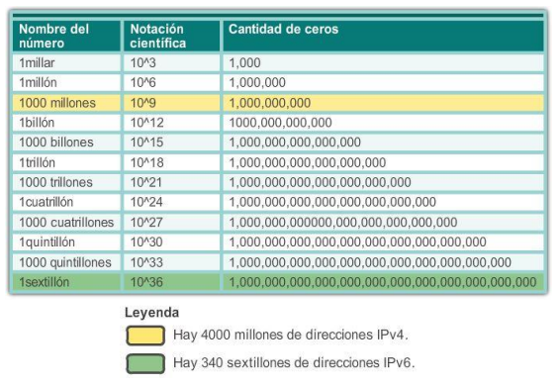
CAPA DE RED
IP v6

Slide 31
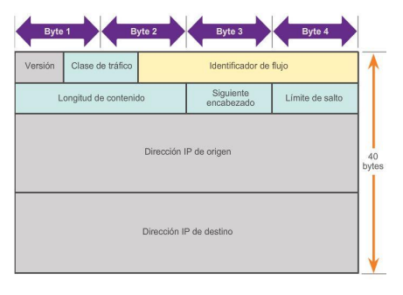
CAPA DE RED
Encabezado IP v6

Slide 32
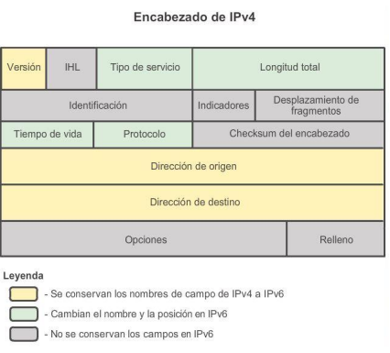
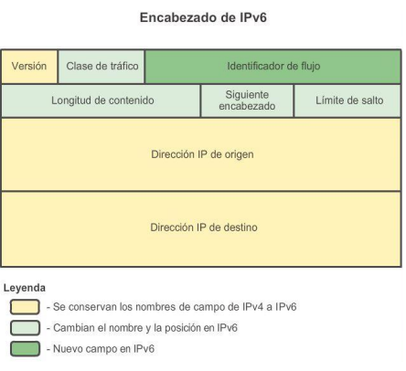
CAPA DE RED
Encabezado IP v6

Slide 33
CAPA DE RED
Encabezado IP v6
Versión: 4 bits establecido en 0110 identifica paquete IP versión 6.
Clase de tráfico: Este campo de 8 bits es el equivalente al campo DS de IPv4
Etiqueta de flujo: Este campo de 20 bits sugiere que todos los paquetes con la misma etiqueta de flujo reciben el mismo tipo de manejo de los routers.
Longitud de contenido: Este campo de 16 bits indica la longitud de la porción de datos o la longitud de contenido del paquete IPv6.
Encabezado siguiente: Este campo de 8 bits. Es un valor que indica el tipo de contenido de datos que lleva el paquete, lo que permite que la capa de red transmita la información al protocolo de capa superior apropiado.
Límite de saltos: Este campo de 8 bits. Cada router que reenvía el paquete reduce este valor en 1. Cuando llega a cero, se descarta el paquete y se envía un mensaje de tiempo superado de ICMPv6 al host de origen que indica que el paquete no llegó a destino porque excedió el límite de saltos.
Dirección IPv6 de origen: es un campo de 128 bits que identifica la dirección IPv6 del host emisor.
Dirección IPv6 de destino: es un campo de 128 bits que identifica la dirección IPv6 del host receptor.

Slide 34
CAPA DE RED
Gateway predeterminado
El gateway predeterminado es el dispositivo que enruta el tráfico desde la red local hacia los dispositivos en las redes remotas. En un entorno doméstico o de pequeña empresa, el gateway predeterminado se suele utilizar para conectar la red local a Internet.
Una tabla de enrutamiento es un archivo de datos que se encuentra en la RAM y que se utiliza para almacenar información de la ruta sobre la red conectada directamente, así como las entradas de redes remotas descubiertas por el dispositivo.
El router utiliza la información en la tabla de enrutamiento para determinar cuál es el mejor camino para llegar a esos destinos.

Slide 35
CAPA DE RED
Gateway predeterminado
La tabla local del host generalmente contiene lo siguiente:
Conexión directa: se trata de una ruta a la interfaz loopback (127.0.0.1).
Ruta de red local: la red a la cual está conectado el host se completa automáticamente en la tabla de enrutamiento del host.
Ruta predeterminada local: la ruta predeterminada representa la ruta que los paquetes deben seguir para llegar a todas las direcciones de redes remotas.
La ruta predeterminada se crea cuando hay una dirección de gateway predeterminado en el host. La dirección de gateway predeterminado es la dirección IP de la interfaz de red del router que está conectada a la red local.
La dirección de gateway predeterminado se puede configurar en el host de forma manual o se puede descubrir de manera dinámica.

Slide 36
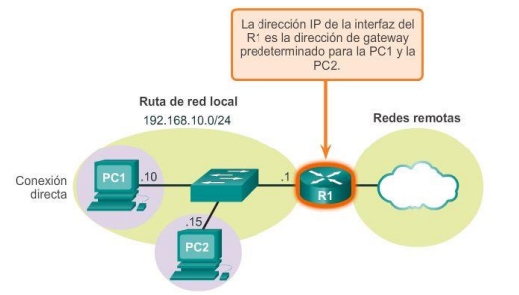
CAPA DE RED
Gateway predeterminado

Slide 37
CAPA DE RED
Tabla de enrutamiento de host IPv4
En un host de Windows, se pueden utilizar los comandos route print o netstat -r para ver la tabla de enrutamiento del host.
Lista de interfaces: enumera las direcciones de control de acceso al medio (MAC) y el número de interfaz asignado de cada interfaz con capacidad de red en el host, incluidos los adaptadores Ethernet, Wi-Fi y Bluetooth.
Tabla de rutas IPv4: enumera todas las rutas IPv4 conocidas, incluidas las conexiones directas, las rutas de red locales y las rutas predeterminadas locales.
Tabla de rutas IPv6: enumera todas las rutas IPv6 conocidas, incluidas las conexiones directas, las rutas de red locales y las rutas predeterminadas locales

Slide 38
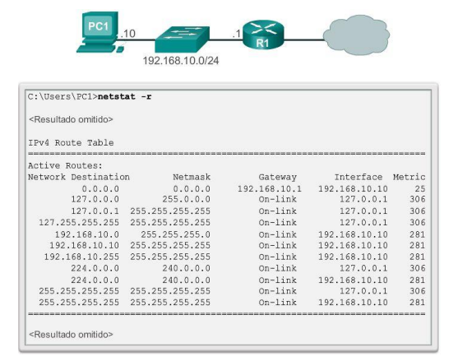
CAPA DE RED
Tabla de enrutamiento de host IPv4

Slide 39
REDES DE COMPUTADORAS
CLASES DE DIRECCIONES IP v4
La formula 2n -2 = número de host/redes, donde n es el número de bits.
El 2 significa que se esta reservando un lugar para la dirección de subred (Red) y el restante para la dirección de broadcast (Difusión).
Siempre será la primer dirección IP para la subred y la última dirección IP para efectos de broadcast. La siguiente dirección IP seguida de la dirección de subred generalmente se asigna al enrutador o default gateway

Slide 40
PRACTICA 1
REDES DE COMPUTADORAS
MASCARAS DE RED

Slide 41
REDES DE COMPUTADORAS
DISEÑO DE REDES
RANGOS IP v4

Slide 42
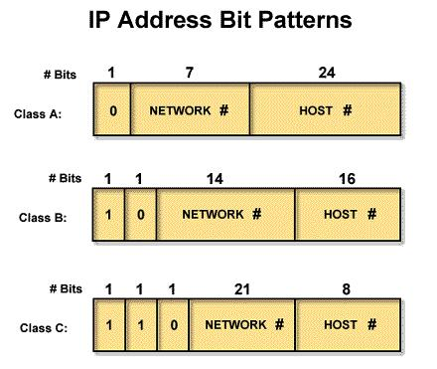
Direccionamiento IP

Slide 43
Subnetting (“Subneteo”)
192 . 168 . 100 . 0
11000000 . 10101000 . 00110100 . 00000000
Clase C
Id de red
Id de red
Id de red
Id de Host
32 bit
Dirección IP
La longitud de los campos depende de la clase (A, B ó C) a la que corresponda la dirección IP
0 0 0 0 0 0 0 0
Id de Red
Subred Id
Host Id
Clase C
Dirección IP con “Subneteo”
Algunos bits se toman prestados del campo de Host.

Slide 44
Características de IPv6
El esquema de direcciones de 128 bits provee una gran cantidad de direcciones IP, con la posibilidad de asignar direcciones únicas globales a nuevos dispositivos.
Los múltiples niveles de jerarquía permiten juntar rutas, promoviendo un enrutamiento eficiente y escalable al Internet.
El proceso de autoconfiguración permite que los nodos de la red IPv6 configuren sus propias direcciones IPv6, facilitando su uso.
La transición entre proveedores de IPv6 es transparente para los usuarios finales con el mecanismo de renumerado.
La difusión ARP es reemplazada por el uso de multicast en el link local.
El encabezado de IPv6 es más eficiente que el de IPv4: tiene menos campos y se elimina la suma de verificación del encabezado.
Puede hacerse diferenciación de tráfico utilizando los campos del encabezado.
Las nuevas extensiones de encabezado reemplazan el campo Opciones de IPv4 y proveen mayor flexibilidad.
IPv6 fue esbozado para manejar mecanismos de movilidad y seguridad de manera más eficiente que el protocolo IPv4.
Se crearon varios mecanismos junto con el protocolo para tener una transición sin problemas de las redes IPv4 a las IPv6.

Slide 45
Direccionamiento IPv6
Tipos de direcciones IPv6
Una dirección IPv6 puede ser clasificada en alguno de los tres tipos creados:
· Unicast. Se utiliza únicamente para identificar una interface de un nodo IPv6. Un paquete enviado a una dirección unicast es entregado a la interface identificada por esa dirección.
· Multicast. Se utiliza para identificar a un grupo de interfaces IPv6. Un paquete enviado a una dirección multicast es procesado por todos los miembros del grupo multicast.
·
Anycast. Se asigna a múltiples interfaces (usualmente en múltiples nodos). Un paquete enviado a una dirección anycast es entregado a una de estas interfaces, usualmente la más cercana.

Slide 46
Direccionamiento IPv6
Tipos de direcciones IPv6
Cada uno de los tres tipos se subdivide en direcciones diseñadas para resolver casos específicos de direccionamiento IP, los cuales a continuación se presentan y describen.
Unicast agrupa los siguientes tipos:
Enlace Local (Link-Local).
Sitio Local (Site-Local).
Agregable Global (Aggregatable Global).
Loopback.
Sin-Especificar (Unspecified).
Compatible con IPv4.
Anycast agrupa:
Agregable Global (Aggregatable Global).
Sitio Local (Site Local).
Enlace Local (Link Local).
Multicast agrupa:
Asignada (Assigned).
Nodo Solicitado (Solicited Node).

Slide 47
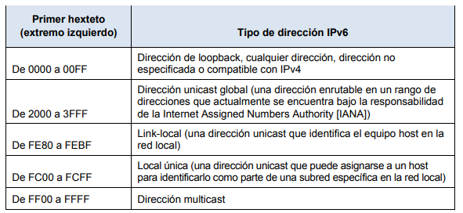

Slide 48
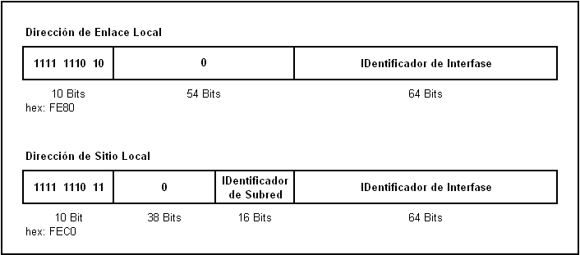
Direccionamiento IPv6
Tipos de direcciones IPv6
Enlace Local. Se utiliza en un enlace sencillo y no debe nunca ser enrutada. Se usa para mecanismos de autoconfiguración, descubrimiento de vecinos y en redes sin ruteadores. Es útil para crear redes temporales. Puede ser utilizada sin un prefijo global.
Sitio Local. Contiene información de subred dentro de la dirección. Son enrutadas dentro de un sitio, pero los ruteadores no deben enviarlas fuera de éste. Además es utilizada sin un prefijo global.
Formato de direcciones de Enlace Local y Sitio Local.

Slide 49
Direccionamiento IPv6
Tipos de direcciones IPv6
Agregable Global. Son las direcciones IPv6 utilizadas para el tráfico de IPv6 genéricos en el Internet de IPv6 y son similares a las direcciones unicast usadas para comunicarse a través del Internet de IPv4. Su estructura permite una agregación estricta de prefijos de enrutamiento para limitar el tamaño de la tabla de enrutamiento global de Internet.
Cada Dirección Agregable Global consta de tres partes:
Prefijo recibido del proveedor: el prefijo asignado a una organización por un proveedor debe ser al menos de 48 bits. El prefijo asignado a la organización es parte del prefijo del proveedor.
Sitio: con un prefijo de 48 bits distribuido a una organización por medio de un proveedor, se abre la posibilidad para esa organización de tener 65,535 subredes (asignando un prefijo de 64 bits a cada una de las subredes). La organización puede usar los bits 49 a 64 (16 bits) del prefijo recibido para subredes.
Computadora: utiliza cada Identificador de interface del nodo. Esta parte de la dirección IPv6, que representa los 64 bits de más bajo orden de la dirección, es llamada Identificador de Interface.

Slide 50
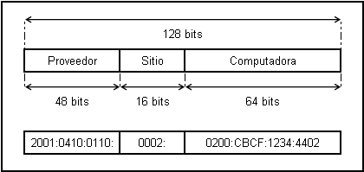
Direccionamiento IPv6
Tipos de direcciones IPv6
Al prefijo 2001:0410:0110::/48 que es asignado por un proveedor a una organización.
Dentro de la organización el prefijo 2001:0410:0110:0002::/64 es habilitado en una subred.
Nodo en esta subred 2001:0410:0110:0002:0200:CBCF:1234:4402.

Slide 51
Direccionamiento IPv6
Tipos de direcciones IPv6
Loopback. Al igual que en IPv4, cada dispositivo tiene una dirección loopback, que es usada por el nodo mismo. En IPv6 se representa en el formato preferido por el prefijo 0000:0000:0000:0000:0000:0000:0000:0001 y en el formato comprimido por ::1.
Sin-Especificar. Es una dirección unicast sin asignar a alguna interface. Indica la ausencia de una dirección y es usada para propósitos especiales.
Compatible con IPv4. Es utilizada por los mecanismos de transición en computadoras y ruteadores para crear automáticamente túneles IPv4. De esa forma se entregan paquetes IPv6 sobre redes IPv4.

Slide 52
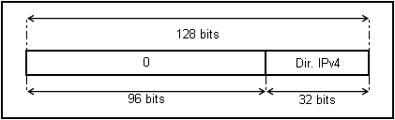
Direccionamiento IPv6
Tipos de direcciones IPv6
Dirección IPv6 compatible con IPv4. En éste el prefijo se crea con el bit puesto a cero del de más alto nivel de los 96 bits, y los restantes 32 bits de menor nivel representan la dirección en formato decimal.

Slide 53
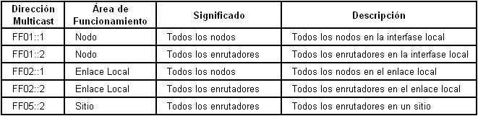
Direccionamiento IPv6
Tipos de direcciones IPv6
Asignada Multicast. Está definida y reservada para la operación del protocolo IPv6. Dichas direcciones asignadas son usadas en el contexto de mecanismos específicos del protocolo.
Nodo Solicitado Multicast. Es una dirección a la que se debe unir cada nodo por cada dirección unicast y anycast asignada. La dirección se forma tomando los 24 bits de bajo nivel de una dirección IPv6 (es la última parte del identificador de la computadora).
La dirección los juntamos con el prefijo FF02:0:0:0:0:1:FF00::/104, de esa manera el rango de direcciones Multicast de Nodo Solicitado va de FF02:0:0:0:0:1:FF00:0000 a FF02:0:0:0:0:1:FFFF:FFFF.

Slide 54
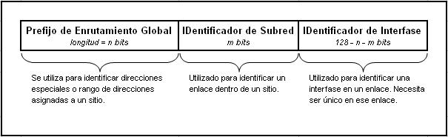
Direccionamiento IPv6
Reglas de Utilización
Las direcciones IPv6 son asignadas a interfaces, no a nodos, por lo que cada interface de un nodo necesita al menos una dirección unicast.
A una sola interface se le pueden asignar múltiples direcciones IPv6 de cualquier tipo (unicast, anycast, multicast). Por lo cual un nodo puede ser identificado por la dirección de cualquiera de sus interfaces. Existe la posibilidad de asignar una dirección unicast a múltiples interfaces para balanceo de cargas.
a. El prefijo de enrutamiento global
b. El IDentificador de subred
c. El IDentificador de interface

Slide 55
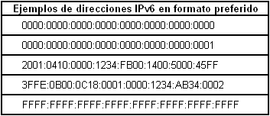
Direccionamiento IPv6
Reglas de Utilización
Existen tres formatos para representar direcciones IPv6.
Formato preferido de dirección IPv6
Este representa los 32 caracteres hexadecimales que forman la dirección. Es el más cercano a la forma en que la computadora procesa la dirección.

Slide 56
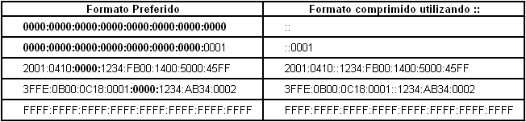
Direccionamiento IPv6
Reglas de Utilización
Formato comprimido
Para simplificar su escritura se ha convenido en utilizar una sintaxis especial en donde se suprimen los valores consecutivos de ceros ante dos situaciones: campos sucesivos de ceros y campos con ceros al inicio.
Campos sucesivos de ceros
Para simplificar la longitud de una dirección IPv6, cuando se presentan de uno a múltiples campos de ceros, es legal representar estos como ceros o :: (doble dos puntos). Sin embargo, es permitido usarlo una sola vez en la escritura de la dirección.

Slide 57
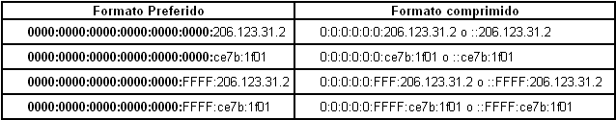
Direccionamiento IPv6
Reglas de Utilización
Campos con ceros al inicio
El segundo método para comprimir direcciones se aplica a cada uno de los campos hexadecimales de 16 bits que tienen uno o más ceros al inicio. Ello involucra que si hay uno o más ceros al inicio de cada campo, estos pueden ser suprimidos para simplificar su longitud y facilitar su lectura y escritura.
No obstante, si cada carácter del campo es cero al menos uno debe de ser mantenido.

Slide 58
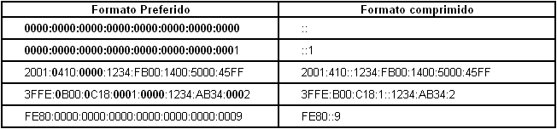
Direccionamiento IPv6
Reglas de Utilización
Combinación de ambos métodos de compresión
Se pueden combinar la compresión de campos sucesivos de ceros con la compresión de campos con ceros al inicio para simplificar la longitud de la dirección IPv6.

Slide 59
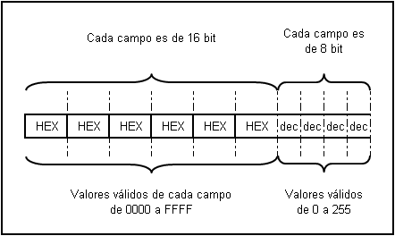
Direccionamiento IPv6
Direcciones IPv6 con direcciones IPv4 incrustadas

Slide 60
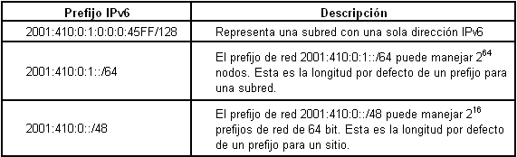
Direccionamiento IPv6
IPv6 y Subredes
En IPv6 la única forma aceptable de representar una máscara de red es mediante notación CIDR. Aunque las direcciones estén en formato hexadecimal, el valor de la máscara de red se mantiene como un valor decimal. La siguiente tabla muestra ejemplos de direcciones IPv6 y prefijos de red utilizando el valor de red en notación CIDR.

Slide 61
Direccionamiento IPv6
IPv6 y Subredes
De la misma forma que sucede con IPv4, en IPv6 el número de bits puestos a 1 en la máscara de red define la longitud del prefijo de red y la parte restante es para el direccionamiento del nodo. Esto es importante para las IPs, ya que define cuándo los paquetes van a ser enviados al ruteador por defecto o a un nodo específico en la misma subred.
En IPv6 se suprime el concepto de dirección reservada en un rango de red. A diferencia de IPv4 donde se reservaba la primera (dirección de red) y la última (dirección de difusión) de un rango, en IPv6 no existen estos conceptos.
El número de bits para el direccionamiento del nodo dentro de un prefijo de sitio (48 bits) en IPv6 resulta ser tan grande que no es necesario hacer un plan de direccionamiento para un sitio utilizando diferentes valores de máscara de red.

Slide 62
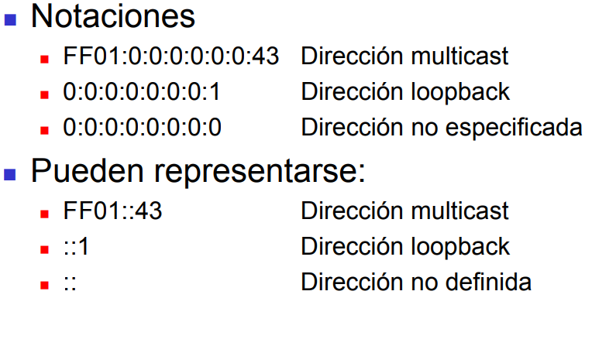
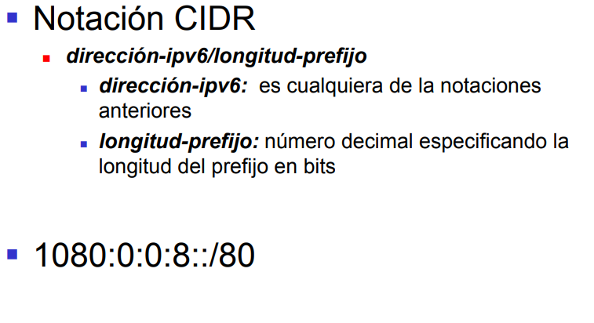
Direccionamiento IPv6
IPv6 y Subredes

Slide 63
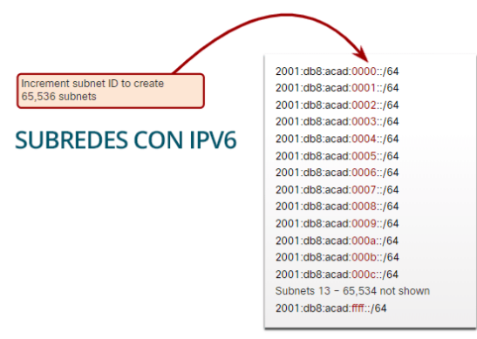
Direccionamiento IPv6
IPv6 y Subredes
Direccion enrutamiento global 2001:db8:acad::/48 con una ID de subred de 16 bits. Esto permitiría a la organización crear 65.536. Observa cómo el prefijo de enrutamiento global es el mismo para todas las subredes.
Solo el hextet de ID de subred se incrementa en hexadecimal para cada subred.

Slide 64
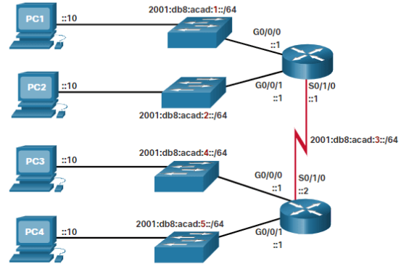
Direccionamiento IPv6
IPv6 y Subredes

Slide 65
Direccionamiento IPv6
IPv6 y Subredes
El gráfico muestra cuatro PC, PC1, PC2, PC3 y PC4, cada una con la ID de interfaz de ::10.
Cada PC está conectada a un Switch.
PC1 está en la red 2001: db8:acad:1::/64 y se conecta a través de un Switch a la interfaz G0/0/0, con ID de interfaz ::1, del Router 1.
PC2 está en la red 2001:db8:acad:2::/64 y se conecta a través de un Switch a la interfaz G0/0/1, con ID de interfaz ::1, del Router 1.
PC3 está en la red 2001:db8:acad:4::/64 y se conecta a través de un Switch a la interfaz G0/0/0, con ID de interfaz ::1, del Router 2.
PC4 está en la red 2001:db8:acad:5::/64 y se conecta a través de un Switch a la interfaz G0/0/1, con ID de interfaz ::1 del Router 2.
Los routers 1 y 2 están conectados a través de sus interfaces S0/1/0 con R1 con un ID de interfaz de ::1 y R2 con un ID de interfaz de ::2 en la red 2001:db8:acad:3::/64.

Slide 66
De izquierda a derecha, la porción de red de una dirección IPv6 unicast global tiene una estructura jerárquica que proporcionará la siguiente información:
1) Número de enrutamiento global de IANA (los tres primeros bits binarios se fijan en 001) 200::/12
2) Prefijo del registro regional de Internet (RIR) (bits del /12 al /23) 2001:0D::/23 (el carácter D hexadecimal es 1101 en sistema binario. Los bits del 21 al 23 son 110, y el último bit es parte del prefijo del ISP)
4) Prefijo de sitio o agregador de nivel de sitio (SLA), que el ISP asigna al cliente (bits hasta el /48) 2001:0DB8:0001::/48
5) Prefijo de subred (asignado por el cliente; bits hasta el /64) 2001:0DB8:0001:ACAD::/64
6) ID de interfaz (el host se identifica por los últimos 64 bits en la dirección) 2001:DB8:0001:ACAD:8D4F:4F4D:3237:95E2/64

Slide 67
SUBNETING REDES DE COMPUTADORAS
DISEÑO REDES ASIMETRICO
EMPRESA: SERVICIOS DE SEGURIDAD ELECTRONICA
PROYECTO: IMPLEMENTACION DE UNA RED DE DATOS, RUTEO ESTATICO
DIRECCIONAMIENTO DE CAPA 3: IPv4
TIPO DE DISEÑO ASIMETRICO.
RED DE AREA LOCAL DISPONIBLE: 200.0.0.0/24 --255.255.255.0
HOST A COLOCAR EN RED 195 HOST
DISEÑO DEBE CONTEMPLAR, SUBNETING BAJO LO SIGUIENTE
ADMINISTRACION: 20 HOST
VENTAS: 50 HOST
ALMACENES: 15 HOST
AREA TECNICA: 110 HOST

Slide 68
IP DATO DISEÑO 200.0.0.0/24 - 200.0.0.1 255.255.255.0
PASO 1.- ORDENAR DE MAYOR A MENOR
NOMBRE AREA | CANTIDAD DE EQUIPOS POR AREA | TAMAÑO SUBNET | DIRECCION DE RED | BROADCATS | MR | MASCARA COMPLETA | RANGO ASIGNADO
PRODUCCION | 96 | 128 | 200.0.0.0 | 200.0.0.127 | /25 | 255.255.255.128 | 200.0.0.1 – 200.0.0.126
VENTAS | 38 | 64 | 200.0.0.128 | 200.0.0.191 | /26 | 255.255.255.192 | 200.0.0.129 – 200.0.0.190
GERENCIA | 28 | 32 | 200.0.0.192 | 200.0.0.223 | /27 | 255.255.255.224 | 200.0.0.193 – 200.0.0.222
ENLACE_1 | 2 | 8 | 200.0.0.224 | 200.0.0.231 | /29 | 255.255.255.248 | 200.0.0.225 – 200.0.0.230
ENLACE_2 | 2 | 8 | 200.0.0.232 | 200.0.0.239 | /29 | 255.255.255.248 | 200.0.0.233 – 200.0.0.238
MASCARA DE RED: 11111111.11111111.11111111.00000000 - /24
255 . 255 . 255 . 0
MASCARA DE RED SUB RED: 11111111.11111111.11111111.11111000 - /29
255 . 255 . 255 . 248

Slide 69
TIPOS DE ENRUTAMIENTO
NOMBRE AREA | CANTIDAD DE EQUIPOS POR AREA | TAMAÑO DE SUBNETING | DIRECCION DE SUB RED | BROADCATS | MASCARA | MASCARA COMPLETA | RANGO ASIGNADO
AREA_TECNICA | 102 | 128 | 200.0.0.0 | 200.0.0.127 | /25 | 255.255.255.128 | 200.0.0.1 – 200.0.0.126
VENTAS | 55 | 64 | 200.0.0.128 | 200.0.0.191 | /26 | 255.255.255.192 | 200.0.0.129 – 200.0.0.190
ADMINISTRACION | 25 | 32 | 200.0.0.192 | 200.0.0.223 | /27 | 255.255.255.224 | 200.0.0.193 – 200.0.0.222
ALMACENES | 18 | 32 | 200.0.0.224 | 200.0.0.239 | /28 | 255.255.255.240 | 200.0.0.225 – 200.0.0.238
ENLACE_1 |  |  | 200.0.0.240 | 200.0.0.243 | /30 | 255.255.255.252 | 200.0.0.241 – 200.0.0.242
 | 204 | 244
ENRUTAMIENTO ESTATICO
32Bits
MASCARA DE RED: 11111111.11111111.11111111.00000000 /23
255 . 255 . 255 . 252 SR /30
MASCARA DE RED SUB RED: 11111111.11111111.1111111.11111100 - /30
255 . 255 . 255 . 252

